Slide 1

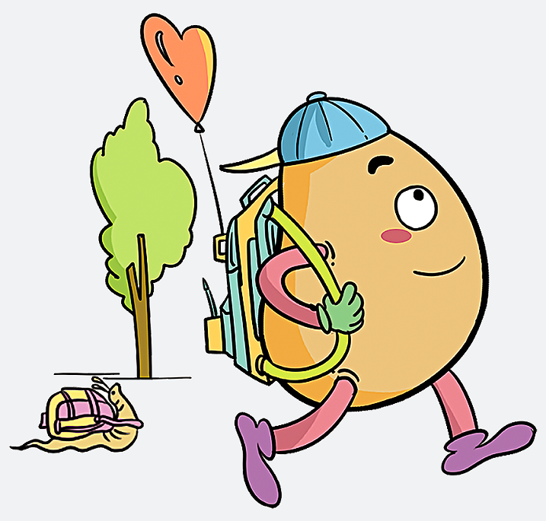
亲爱的同学们:
思维的世界神秘又奇特，这一单元，我们将走进一个个引人入胜的小故事，了解人物的思维过程，感受人物思维逻辑的缜密，从而提高自己的思维水平。

Slide 2
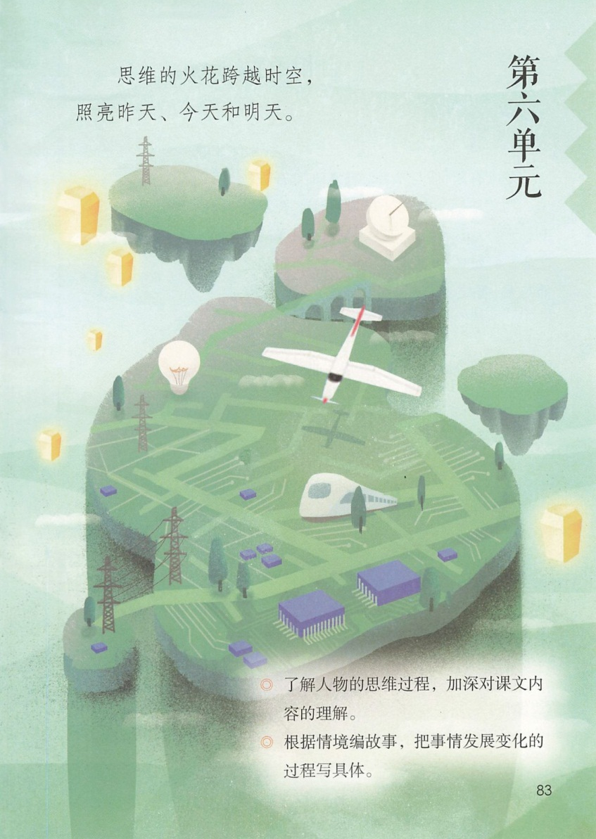
自相矛盾
田忌赛马
跳水
◎了解人物的思维过程，加深对课文内容的理解。
◎根据情境编故事，把事情发展变化的过程写具体。

Slide 3

感悟寓言故事中的道理
任务一：读故事，探秘思维过程
探究三局两胜的秘密
和船长一起帮孩子脱险
发挥想象 创编探险故事
任务二：创编故事
点亮思维的火花
探险故事交流会

Slide 4

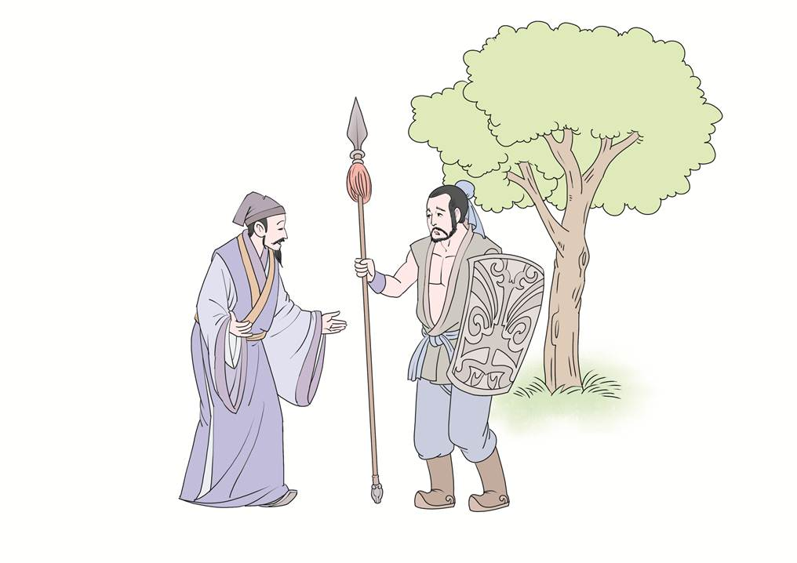
语文 五年级 下册
15
自相矛盾

Slide 5
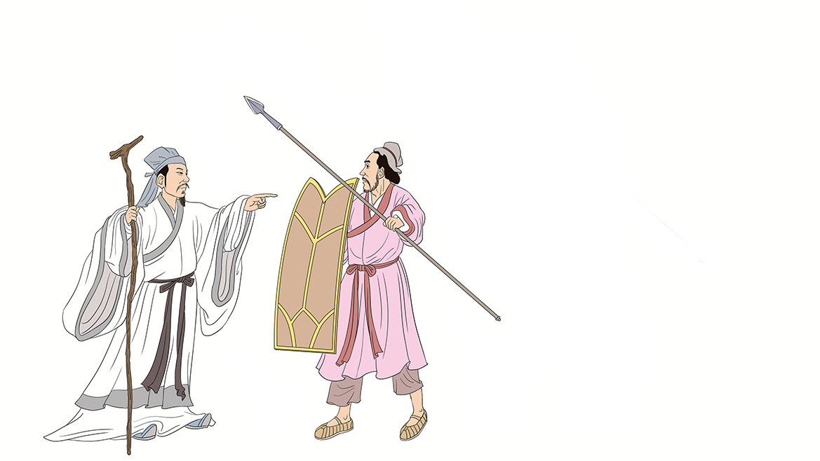
任务：
感悟寓言故事中的道理

Slide 6

第一课时
活动1
完成任务
获得故事内容

Slide 7

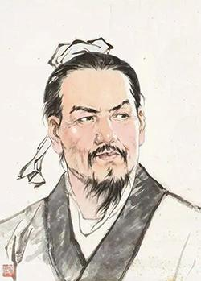
1
任务 了解作者
韩非(约前280-前233） 战国末期哲学家，法家主要代表人物。又称“韩非子”。
代表作品：《韩非子》。其
中著名的寓言故事有《自相矛盾》
《守株待兔》《老马识途》等。

Slide 8

2
任务 字词大通关
生字我会认
wú
fú
吾盾之坚
其人弗能应也
fú
夫不可陷之盾与无不陷之矛

Slide 9
多音字我会读
夫
fū
农夫
夫不可陷之盾与无不陷之矛
fú
丈夫
在文言文中用于句首或句末表示语气
指成年男子，丈夫

Slide 10
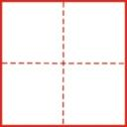
生字我会写
点击生字观看生字视频
矛
盾
誉
吾

Slide 11
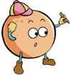
书写指导
máo
书写时不要漏了第二笔点。

Slide 12
dùn
里面是个“目”。

Slide 13
yù
笔画较多，把握笔画的长短变化和间距。上半部分的最后一笔要变为捺。

Slide 14
wú
笔画较少，先关注笔画组合的协调性，再确定每一笔在方格中的书写位置。

Slide 15
3
任务 课题初印象
你知道“自相矛盾”的意思吗？说说你是怎么知道的。

Slide 16

恭喜你完成任务，获得故事内容！

Slide 17
活动2
读寓言故事
了解大意

Slide 18
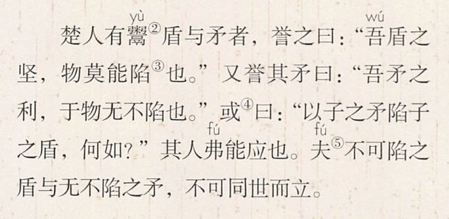
借助注音和注释读课文，读准字音，读通句子，试着在句中停顿处做记号。

Slide 19

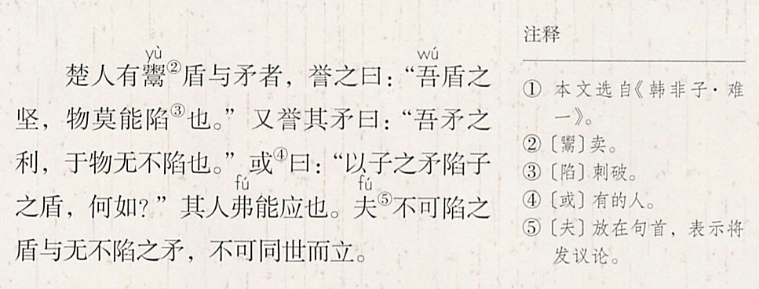
夸耀自己的盾
称赞
联系上下文猜猜意思
有一个卖盾牌和长矛的楚国人，夸耀他的盾牌说：“我的盾牌坚固得什么东西都无法刺破。”

Slide 20
又夸耀他的长矛说：“我的长矛锋利得什么东西都能刺破。”

Slide 21
有的人说：“用您的长矛刺您的盾牌，会怎么样呢？”那个人答不上来了。
不
联系上文猜猜意思

Slide 22
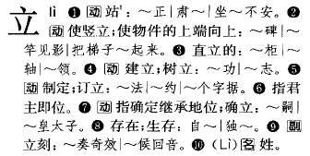
存在
刺不破的盾牌和什么都能刺破的长矛，是不可能同时存在的。
联系上文猜猜意思

Slide 23
活动3
讲故事 悟道理

Slide 24
用自己的话讲讲这个故事吧！
讲故事评价表
故事情节完整，语句连贯
想象合理，能在故事中加入生动的情节
讲故事时表情、动作合理丰富

Slide 25
楚国有一个卖矛与盾的人，这一天他照常到市场上去卖矛和盾。好多人都围上来看，他很开心地举起自己的盾，夸耀道：“我的盾是世界上最坚固的东西，不管怎样锋利且尖锐的东西都不能把它刺破。”又拿起自己的矛夸耀道：“我的矛是世界上最尖锐的东西，无论多么牢固的东西都能被它刺破，只要一碰上，保准有个洞！”说着他十分得意，大喊起来：“赶快来看看，走过路过，不要错过！世界上最坚固的盾和世界上最锋利的矛！”有个围观的人问他：“若是用你的矛攻击你的盾会
怎么样？”他沉默了好一会儿，都没有答出来。

Slide 26
“其人弗能应也”的原因是什么？你明白了什么道理？
提示：围观者问了什么，他为什么会这样问？
卖者发现自己前后说法之间是冲突的，所以面对围观者的质问无法应对。说话做事要前后相应，不要像卖者这样自相矛盾。

Slide 27
生活中有类似的自相矛盾的事情吗？
有一则广告说“今年过节不收礼，收礼只收xxx”, 这种说法自相矛盾。
有人在墙上写着“不准乱涂乱画”，可他自己就在墙上乱画了，他的行为和言论自相矛盾。
班长说，丁丁同学在课堂上说话。丁丁说：“我没有说话，我只是小声地说话。” 丁丁的话自相矛盾。

Slide 28

读一读
分角色朗读对话，试着读出恰当的语气。
读出卖者夸耀他的盾和矛时的得意心理
想象卖者无法回答时的尴尬和窘态
楚人有鬻盾与矛者,誉之曰:“吾盾之坚,物莫能陷也。”又誉其矛曰:“吾矛之利,于物无不陷也。”或曰:“以子之矛陷子之盾，何如?”其人弗能应也。夫不可陷之盾与无不陷之矛，不可同世而立。
誉
何
如
弗能应也
夫
读出耐人寻味、发人深省的语气
读出围观者质问中所带的嘲讽语气

Slide 29

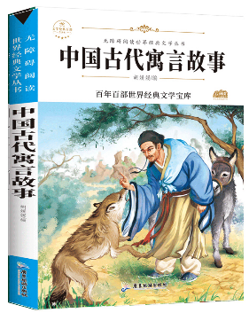
课外书屋
寓言故事短小精悍，幽默深刻。本书中的寓言故事大致可以分三种：哲理类，用生动活泼的故事来阐述深刻的哲理，深入浅出；劝谏类，其中不少具有“劝善惩恶”的性质；讽刺类，有些是痛斥恶俗陋习的，有些是针对人性缺点的。这些寓言故事能为人提供借鉴、发人深省、启迪智慧。

Slide 30


练一练
一、在正确的读音下画“√”。
吾（wǔ wú）盾之坚，物莫能陷也。
√
其人弗（fú fó）能应也。
√
夫（fū fú）不可陷之盾与无不可陷之矛，不可同世而立。
√

Slide 31
二、用课文中的句子填空。
以子之矛陷
（1）让“其人弗能应也”的问题是
子之盾，何如？
吾盾之坚，物莫
（2）楚人自相矛盾的语言是“
”和“ ”。
能陷也
吾矛之利，于物无不陷也

Slide 32


